Slide 1
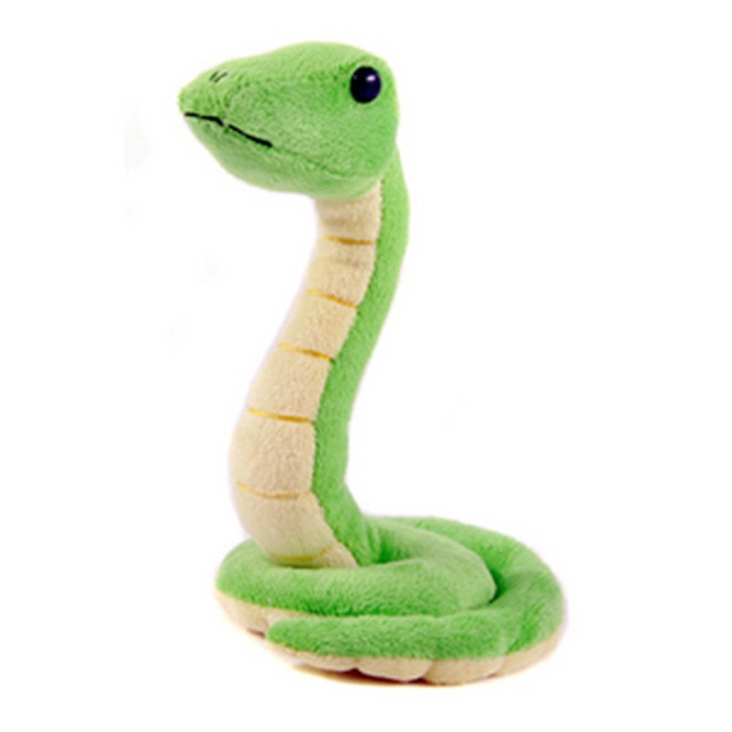
파이썬과 친해지기
turtle 모듈, 딕셔내리(사전), 딕셔내리 심화
8주차

Slide 2

복습
모듈 = “코드 뭉치”
어떤 역할을 해주는 코드 묶음
“dog 모듈”
저는 짖을 줄 알아요!
dog.py

Slide 3
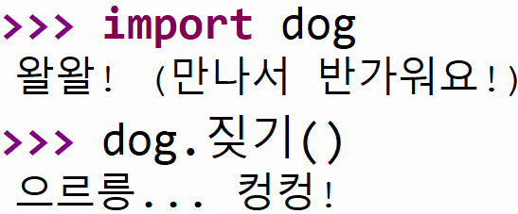
복습
import A
“A”라는 모듈을 가져와 쓴다.

Slide 4
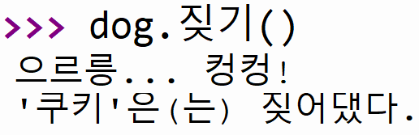
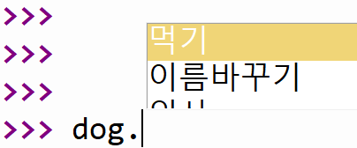
복습
앞에 모듈 이름 + “.” 을 붙이자.
dog의 짖기() 함수를 부른 것!
모듈 이름 + “.” 을 쓰고<Tab>을 누르면 모듈이 할 수 있는 것들이 뜬다.

Slide 5
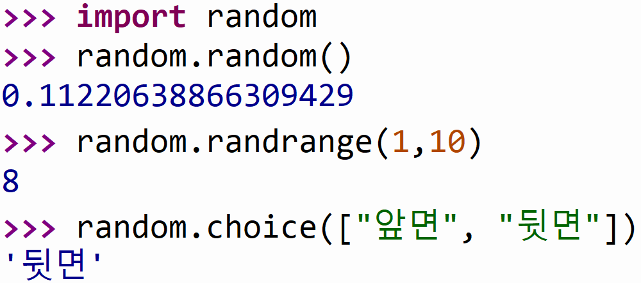
복습
0~1 사이의 랜덤한 수를 뱉음.
1 이상, 10 미만의
정수 중 하나를 랜덤하게 뱉음.
어떤 리스트 안에 있는 것을 랜덤하게 하나 뽑아 뱉음.

Slide 6
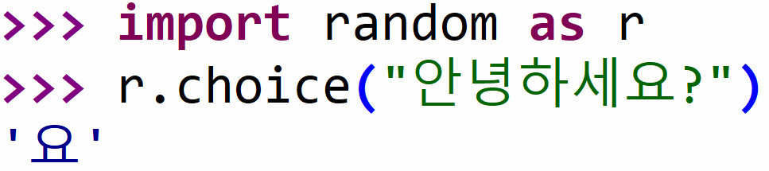
import A as B
import A as B
A라는 모듈을 가져와 쓰지만 이름만 B로 바꾼다.

Slide 7
모듈
숫자를 임의로 뽑는다던지,
뭔가 랜덤한 일을 할 수 있는 모듈!
random.py
복잡한 수학 계산을 대신해주는 모듈!
제곱, 삼각함수 등...
math.py
거북이로 그림을 그려주는 모듈?
turtle.py

Slide 8
모듈
숫자를 임의로 뽑는다던지,
뭔가 랜덤한 일을 할 수 있는 모듈!
random.py
복잡한 수학 계산을 대신해주는 모듈!
제곱, 삼각함수 등...
math.py
거북이로 그림을 그려주는 모듈?
turtle.py

Slide 9
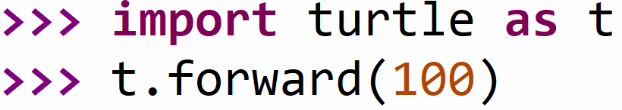
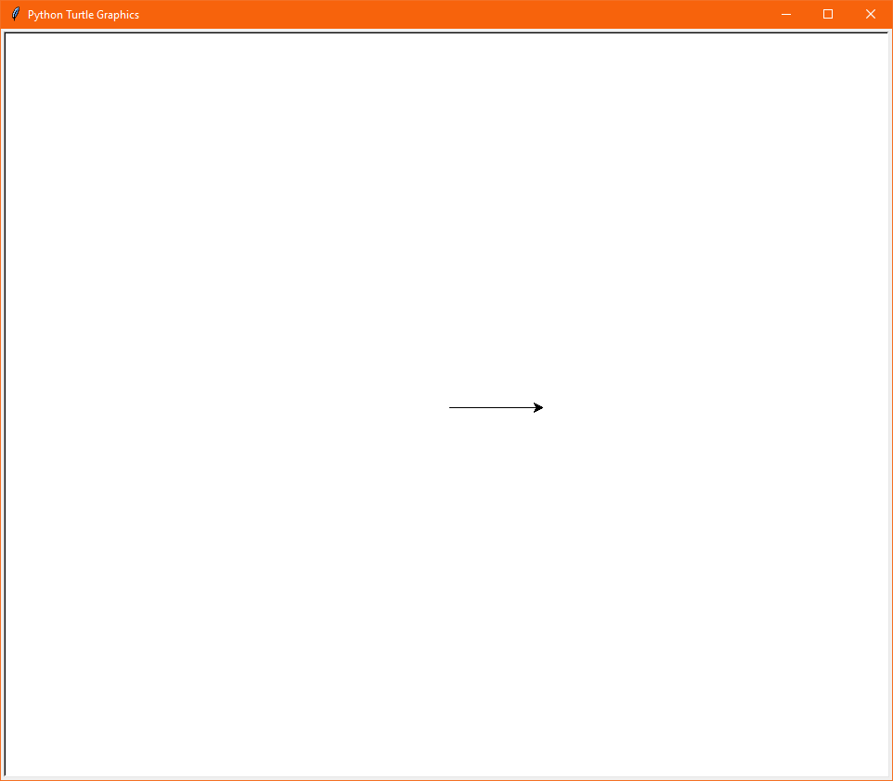
같이 해보기

Slide 10

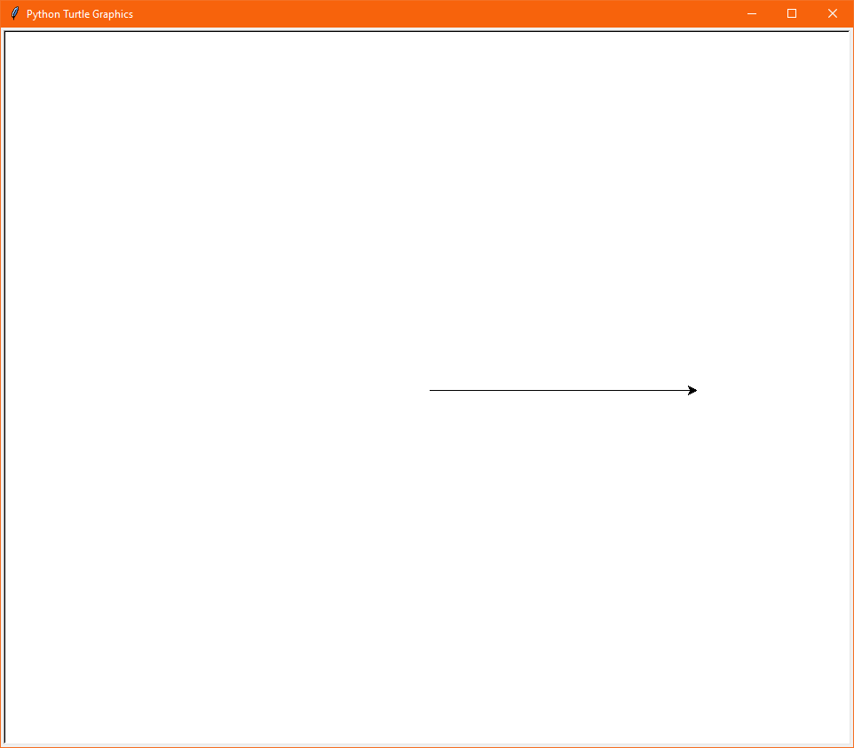
같이 해보기
200만큼 앞으로 간다.

Slide 11
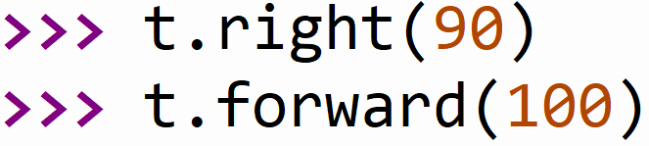
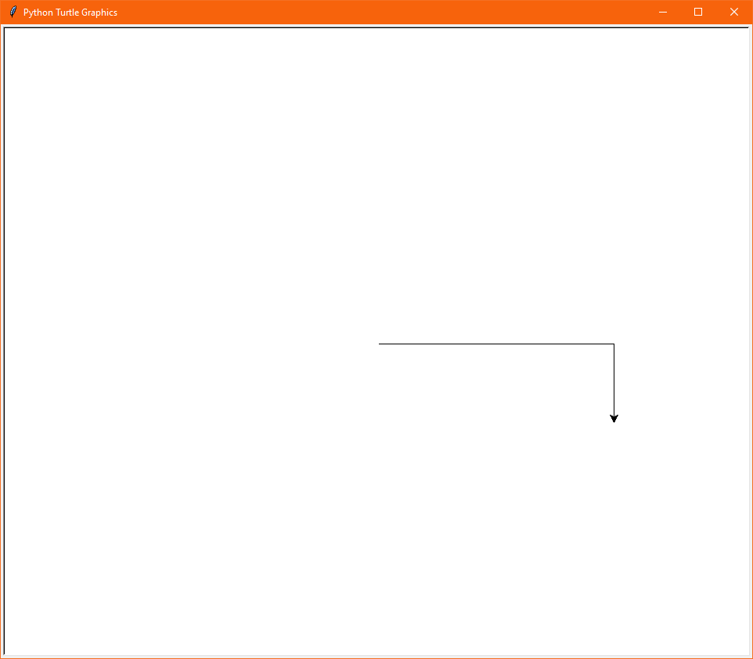
오른쪽으로 90도 회전한다.
앞으로 100만큼 간다.

Slide 12
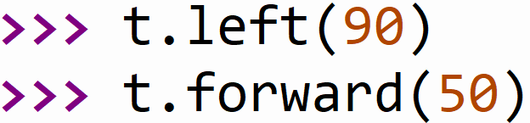
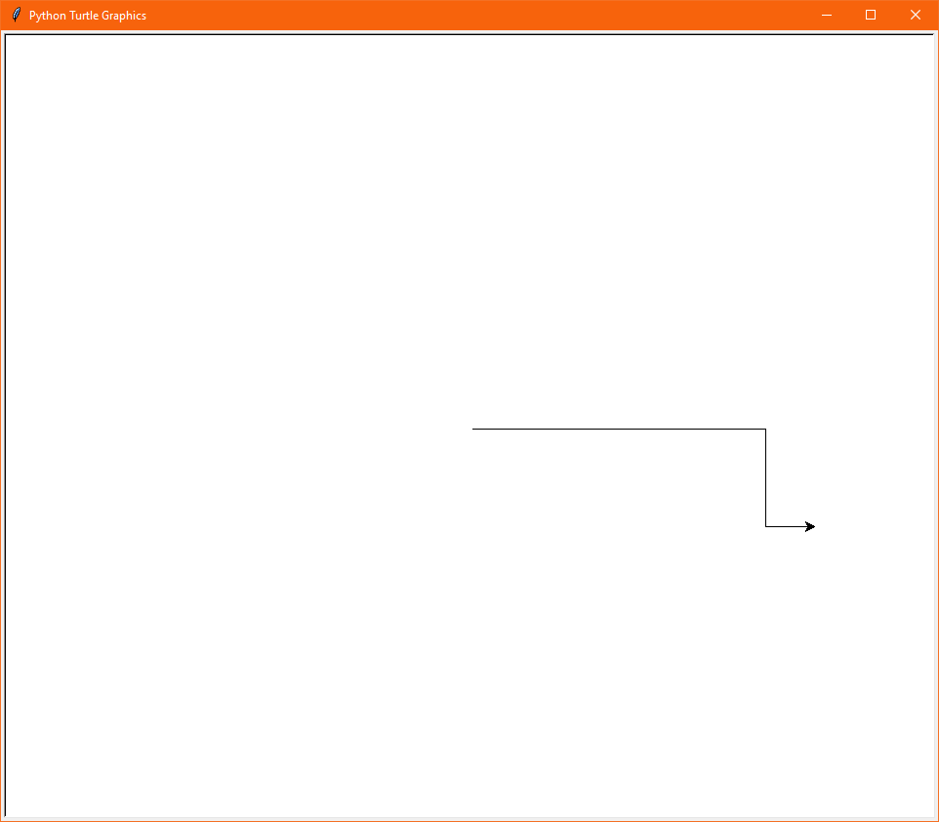
왼쪽으로 90도 회전한다.
앞으로 50만큼 간다.

Slide 13


현재 위치에 “안녕!” 이라고 쓴다.

Slide 14
거북이 움직이기
▲
▼
◀
▶
♡
○
☆
t.forward(100) 100만큼 앞으로 가기
t.backward(50) 50만큼 뒤로 가기
t.left(90) 왼쪽으로 90도 돌기
t.right(90) 오른쪽으로 90도 돌기
t.write(“안녕!”) “안녕!”이라고 쓰기
t.circle(50) 크기 50의 원 그리기
t.reset() 모두 지우고 처음으로 돌아간다.

Slide 15
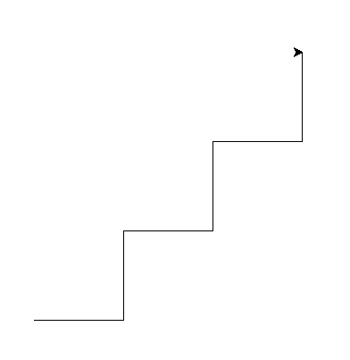
같이 해보기
지그재그 모양을 그려보자.

Slide 16
같이 해보기

Slide 17
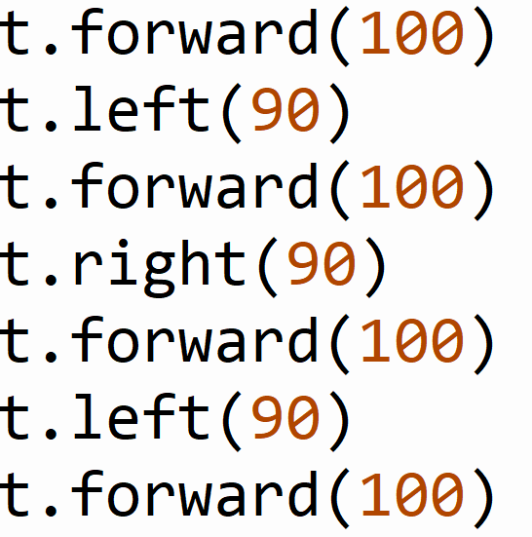
같이 해보기
앞으로 감

Slide 18
같이 해보기
앞으로 감
왼쪽으로 90도

Slide 19
같이 해보기
앞으로 감
앞으로 감
왼쪽으로 90도

Slide 20
같이 해보기
오른쪽으로 90도
앞으로 감
앞으로 감
왼쪽으로 90도

Slide 21
같이 해보기
오른쪽으로 90도
앞으로 감
앞으로 감
앞으로 감
왼쪽으로 90도

Slide 22
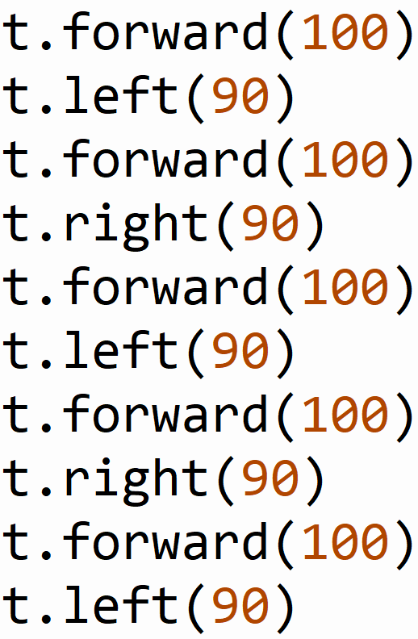
같이 해보기
오른쪽으로 90도
....
오른쪽으로 90도
앞으로 감
앞으로 감
왼쪽으로 90도
앞으로 감
앞으로 감
왼쪽으로 90도
....

Slide 23
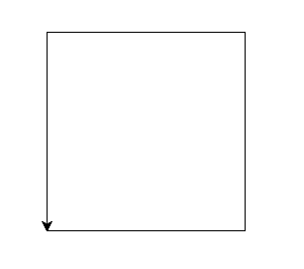
직접 해보기
1.
거북이로 정사각형을 그려보자.
힌트: 아래 명령들 중 알맞는 것을 사용하면 된다.
t.forward(200) 200만큼 앞으로 가기
t.left(90) 왼쪽으로 90도 돌기
t.right(90) 오른쪽으로 90도 돌기
뭔가 잘못 했을 때에는 t.reset() 으로 처음부터!

Slide 24
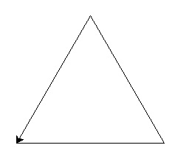
직접 해보기
2.
거북이로 정삼각형을 그려보자.
힌트: 아래 명령들 중 알맞는 것을 사용하면 된다.
t.forward(200) 200만큼 앞으로 가기
t.left(120) 왼쪽으로 120도 돌기
t.right(120) 오른쪽으로 120도 돌기
뭔가 잘못 했을 때에는 t.reset() 으로 처음부터!

Slide 25
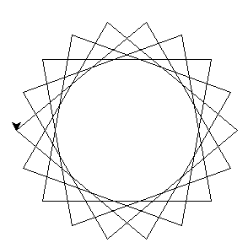
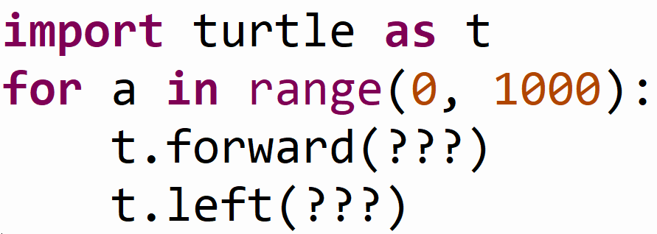
직접 해보기
3.
아래 코드를 자유롭게 수정해 모양을 만들어보자.
10, 50, 100 같은 숫자나 a, a*2, a+50 같은 식을 넣어보자.

Slide 26
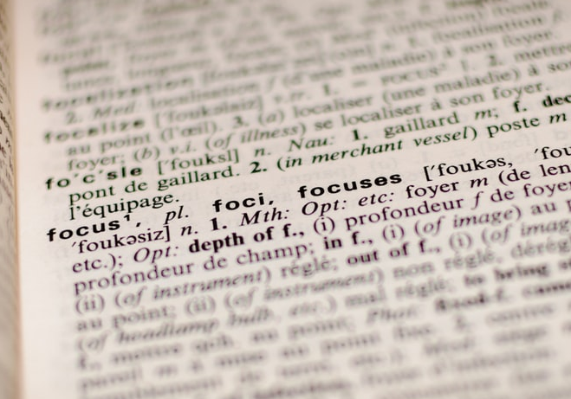
딕셔내리란?
“사전”
단어와 뜻이 짝을 지어있다.

Slide 27
딕셔내리란?
apple
사과. 사과나무의 열매.
bear
곰. 갈색의 털북숭이 포유류.
car
자동차. 바퀴가 달린 이동수단.
key
열쇠
value
값

Slide 28
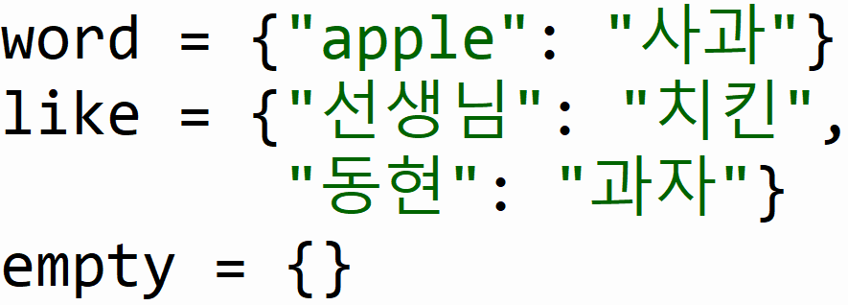
딕셔내리
딕셔내리, 즉 사전은 중괄호를 사용한다.

Slide 29
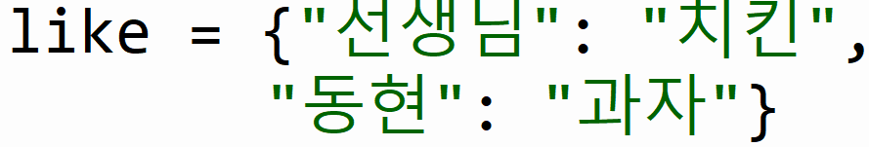
딕셔내리
like (사전)
선생님: 치킨
동현: 과자

Slide 30
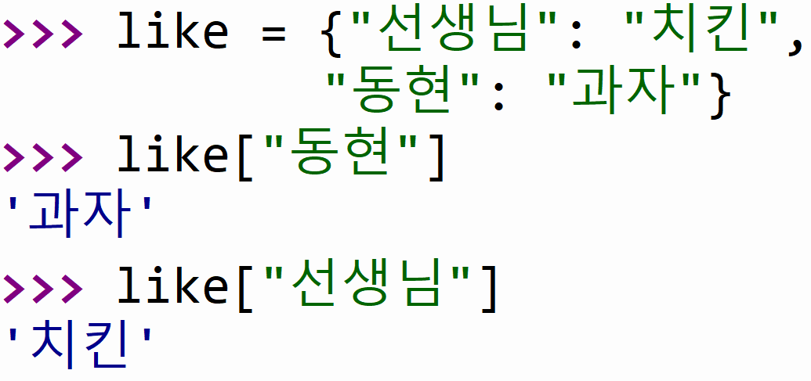
hello[A]
hello[A]
hello 사전의 A 에 해당하는 값을 뱉는다.

Slide 31
딕셔내리
like[“선생님”]
like (사전)
선생님: 치킨
like[“동현”]
동현: 과자

Slide 32
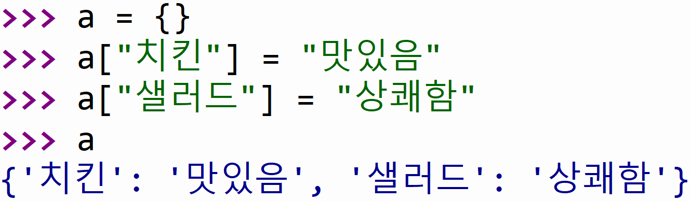
hello[A] = B
hello[A] = B
hello 사전의 A 의 값을 B 로 한다.

Slide 33
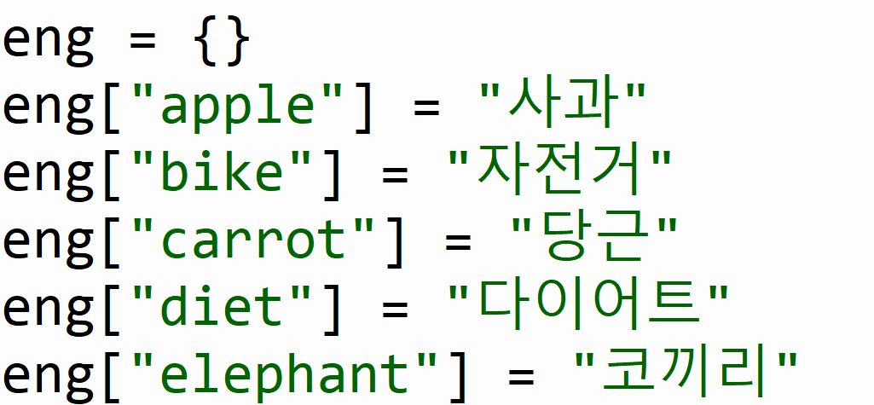
영어사전 만들기

Slide 34
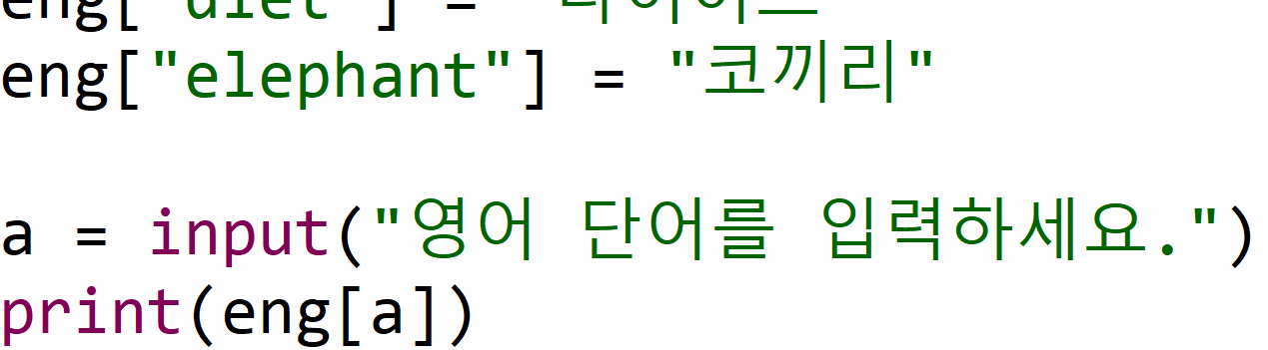
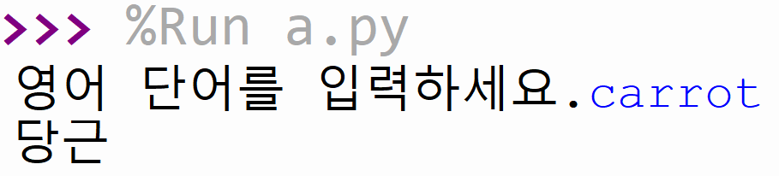
영어사전 만들기

Slide 35
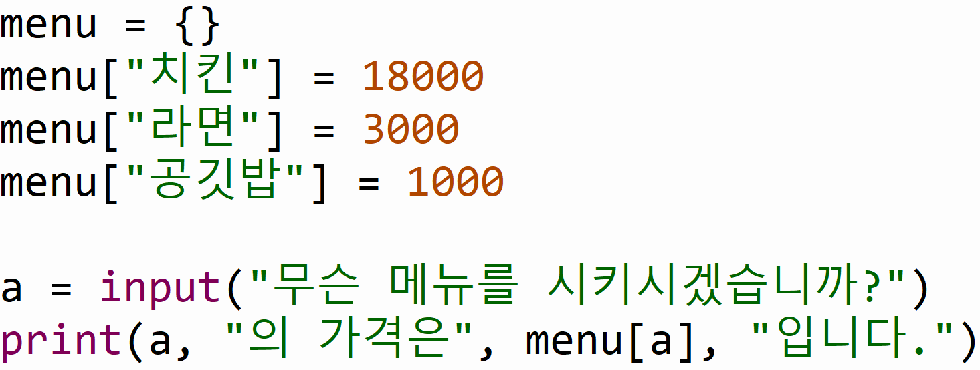
음식점 메뉴 만들기

Slide 36
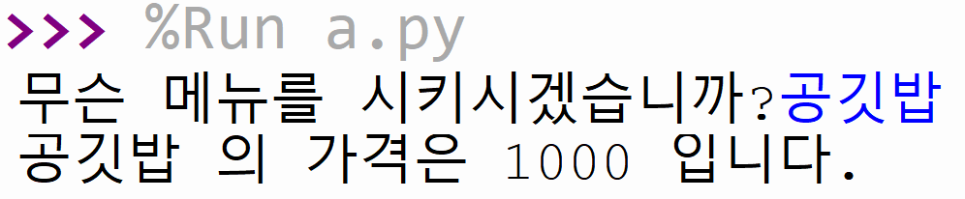
음식점 메뉴 만들기

Slide 37
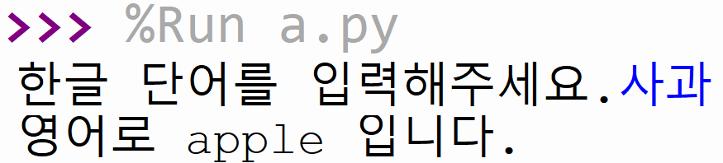
직접 해보기
1.
자신이 아는 영어 단어를 이용해 한글→영어 사전을 만들어보자. 단 아래와 같이 단어를 알려줘야 한다. (중요: 코드를 저장해두자!)
힌트: 딕셔내리(사전)과 input 함수를 잘 활용해보자.

Slide 38
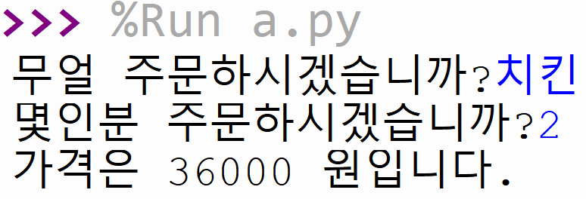
2.
음식을 열쇠로, 가격을 값으로 가지고 있는 “메뉴” 사전을 만들고 음식을 여러 개 주문하면 총 가격이 얼마인지 알려주는 프로그램을 만들자.
힌트: 딕셔내리(사전), input 함수, int 변환을 잘 활용해보자.

Slide 39
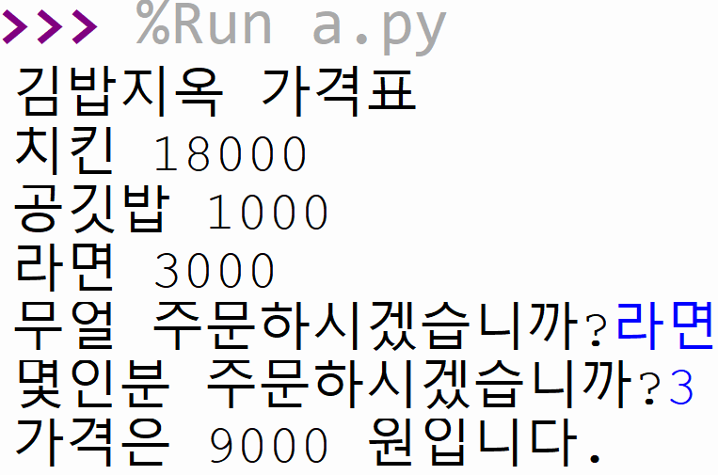
3.
2번 문제에서 만들었던 프로그램의 앞부분에 메뉴 소개를 넣어보자. 단 for문을 사용해서 “메뉴” 사전 안에 있는 것들을 반복해 출력하자.

Slide 40
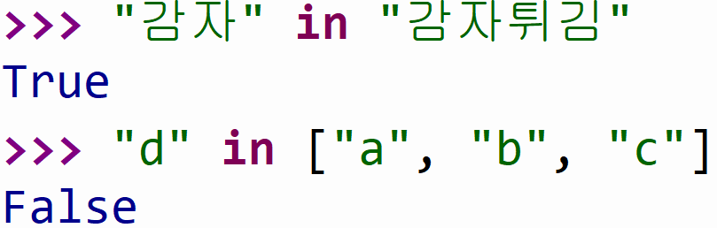
복습
A in B
B 안에 A가 있으면 True, 없으면 False를 뱉는다.

Slide 41
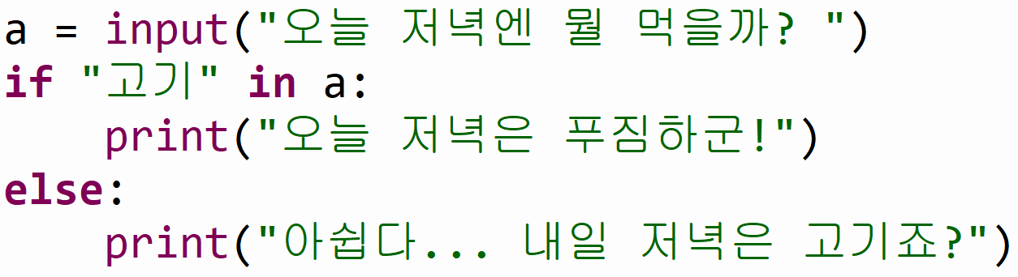
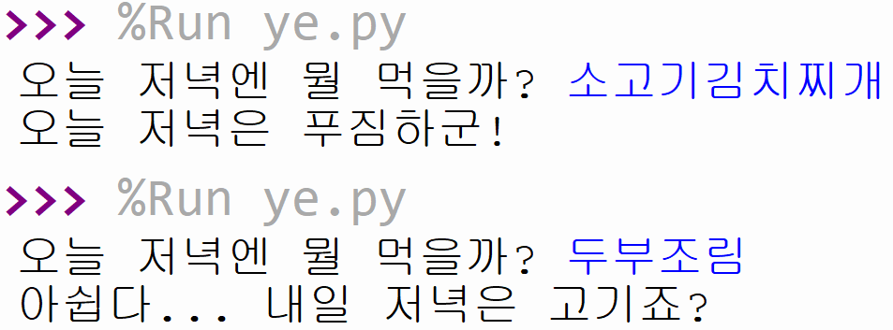

Slide 42
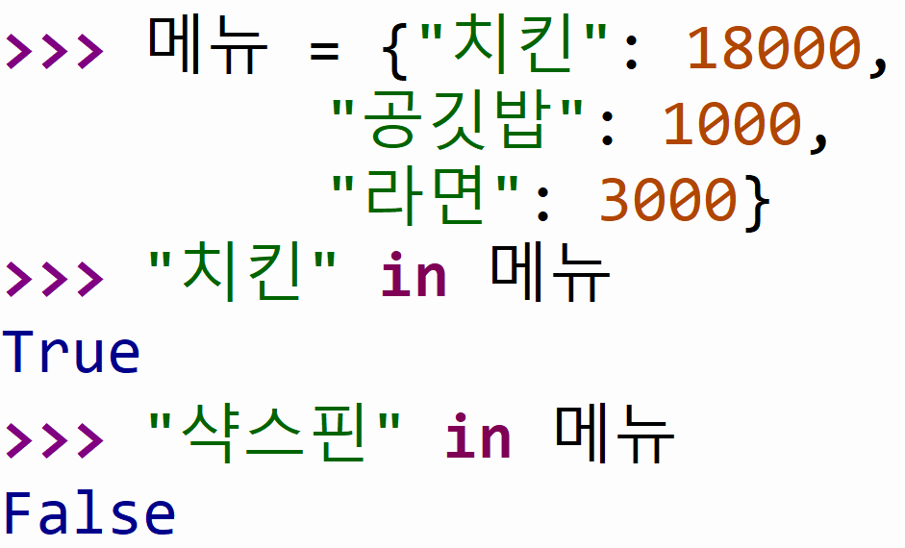
in 연산자를 딕셔내리(사전)에서!
A in B
A라는 열쇠가 B에 있는가?

Slide 43
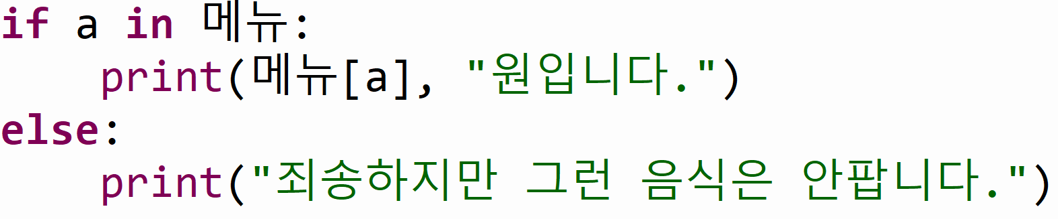
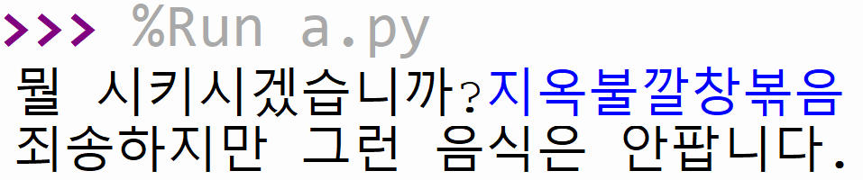
in 연산자를 딕셔내리(사전)에서!

Slide 44
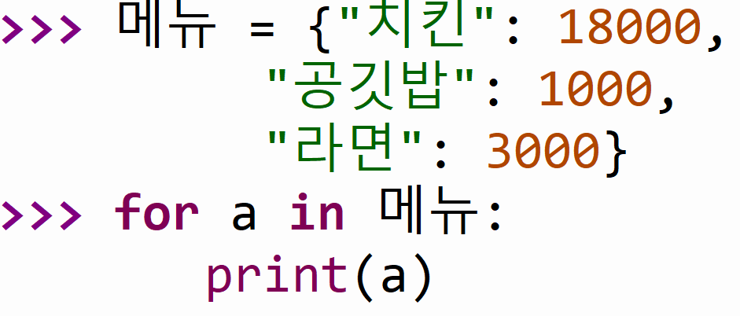
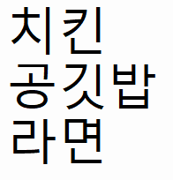
for 문을 딕셔내리(사전)에서!
for a in 메뉴
“메뉴” 사전 속 모든 열쇠를 a 에 한번 씩 담아 반복

Slide 45
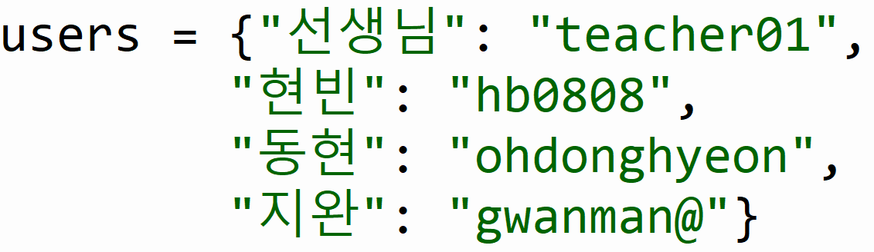
같이 해보기
1.
로그인 프로그램을 만들어보자. 단 ID와 패스워드는 다음과 같은 사전으로 저장한다.

Slide 46
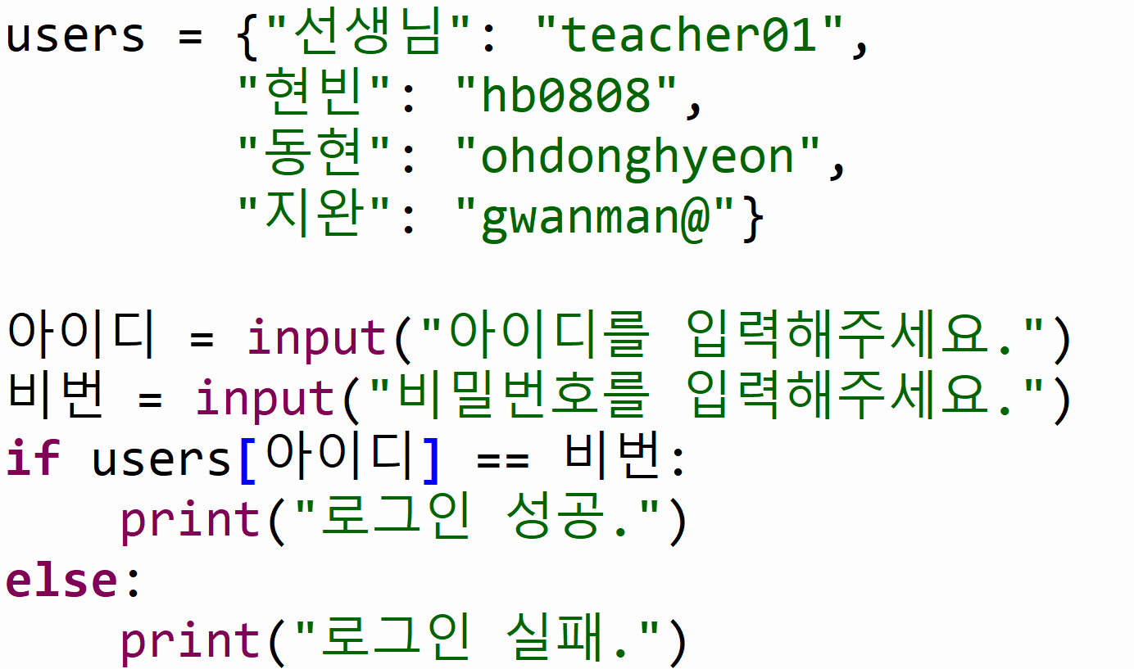

Slide 51
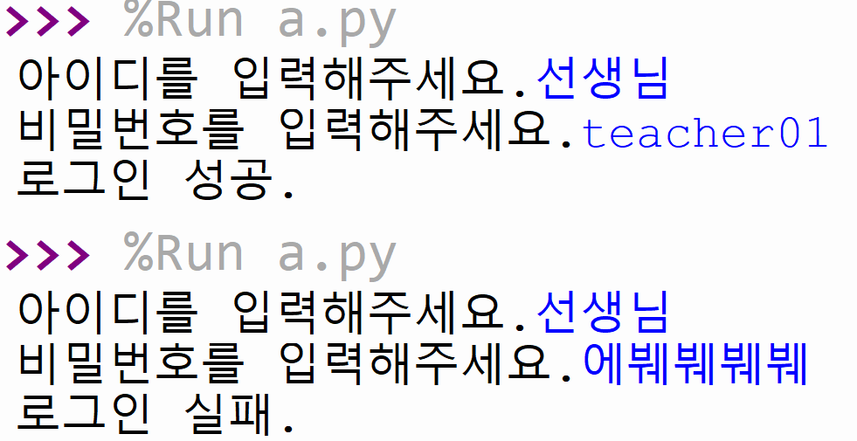

Slide 52
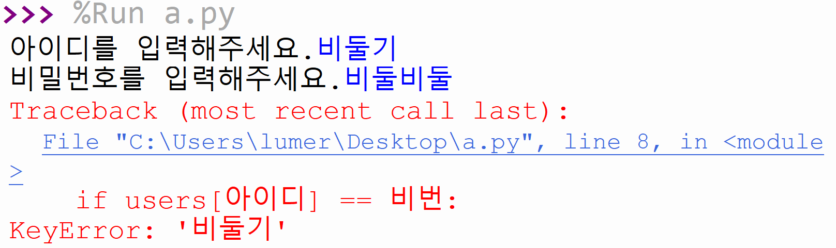
“열쇠 오류”
어디서 오류가 나는걸까?

Slide 54
users에 “비둘기”라는
열쇠가 없다.
즉 열쇠 오류가 발생한다.

Slide 55
열쇠가 있는지
확인부터 해야된다!

Slide 56
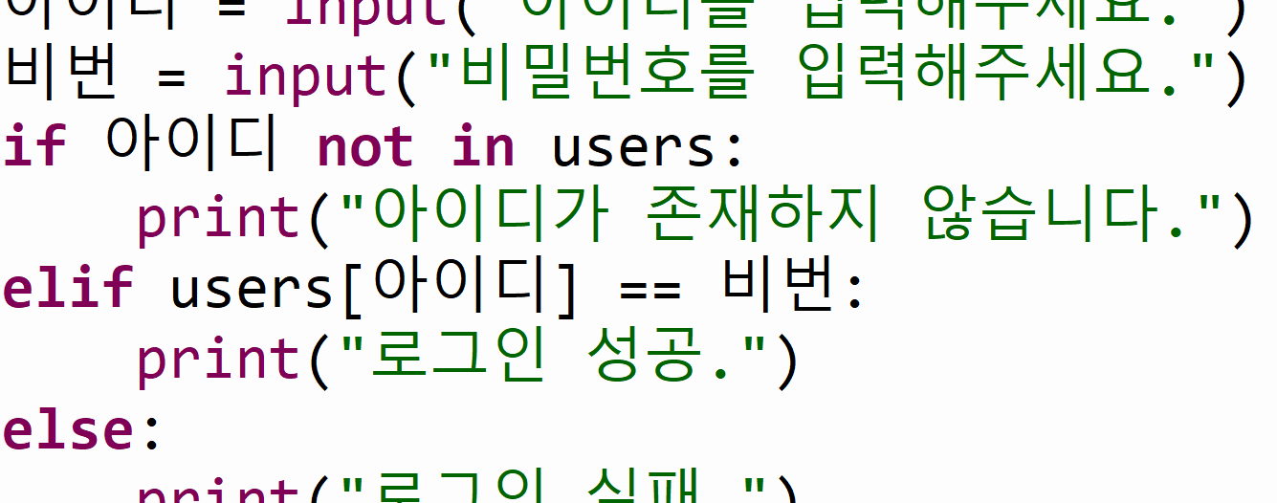

Slide 57
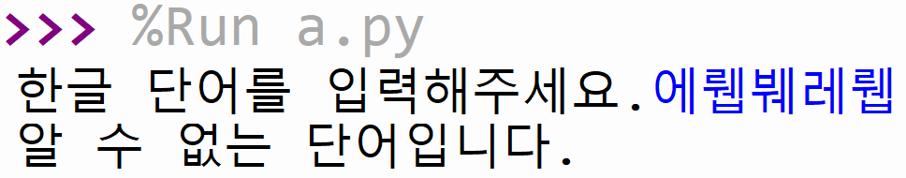
직접 해보기
1.
아까 만들었던 한글→영어 사전 프로그램을 수정하자. 사전에 없는 단어를 입력해도 오류가 나지 않도록 if문을 적절히 추가해보자.
힌트: if문과 not in 문을 이용해보자.

Slide 58
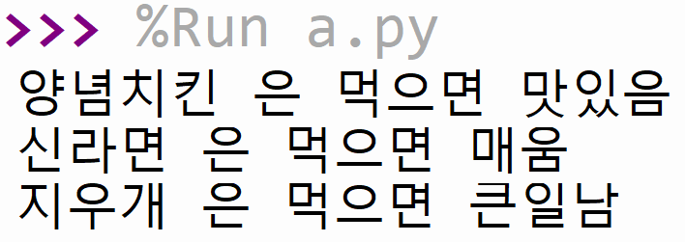
직접 해보기
2.
다음을 참고하여 사전을 만들고 for문으로 아래처럼 출력해보자.
열쇠 | 값
양념치킨 | 맛있음
신라면 | 매움
지우개 | 큰일남

Slide 59
파이썬과 친해지기
turtle 모듈, 딕셔내리(사전), 딕셔내리 심화
8주차
References
왕초보를 위한 Python 2.7 https://wikidocs.net/145
뱀 인형 이미지 https://bit.ly/2WlNL65
Stock Photos https://unsplash.com/

